Slide 1
Проект:
«Комнатные растения»
Автор :ПЕРОВА И.А.

Slide 2
Всё самое прекрасное в жизни сравнивается с цветами. Каждый человек достоин удивления, восхищения и особого ухода и внимания.

Slide 3
Практическая деятельность по созданию зелёного уголка группы позволит детям и родителям изучать природу не только по книгам, но и по собственным наблюдениям. Данный проект помогает детям проявить свою творческую активность, самим построить межличностные отношения в малых рабочих группах, испытать ощущения эмоционального удовлетворения и самореализации.

Slide 4
Цель:
Образовательная:
способствовать расширению представлений детей о комнатных растениях, их значимости; развивать практические навыки ухода за комнатными растениями.

Slide 5
Воспитательная:
Воспитание любви к природе родного края, наблюдательности и бережного отношения к растениям; способствовать развитию воспитания экологической культуры.

Slide 6
Материальная:
Улучшение экологической среды в группе, объединение усилий педагога, детей, родителей, направленных на благоустройство и озеленение группы.

Slide 7
Задачи проекта:
познакомить детей с разнообразием комнатных растений;
с приёмами по уходу за растениями;
развивать познавательный интерес;
воспитывать бережное отношение ко всему живому в группе, любовь к природе родного края.

Slide 8
Этапы реализации проекта:
Этап I – подготовительный;
Этап II – основной;
Этап III – заключительный.

Slide 9
Подготовительный этап :
составление перспективного плана работы по проведению проекта; подбор литературы, фотографий, иллюстраций, стихотворений, рассказов о комнатных растениях, загадок; приобретение методической литературы; создание в группе соответствующей предметно-развивающей среды; привлечение родителей для помощи педагогу: выращивание комнатного растения дома с детьми, составление паспорта о комнатных растениях, презентация комнатные растения.

Slide 10
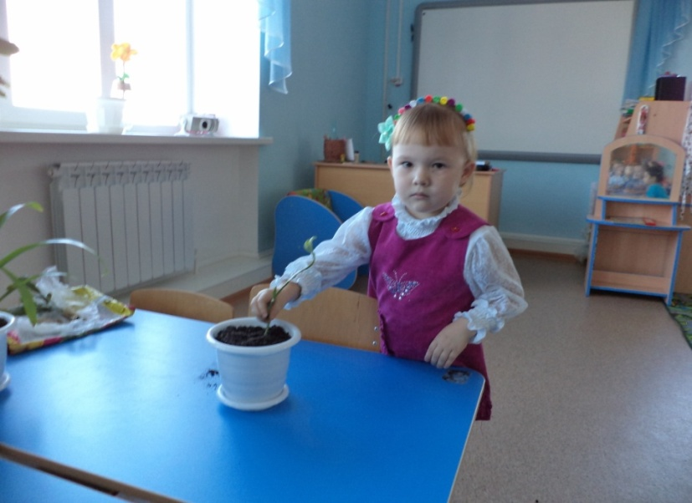
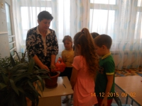
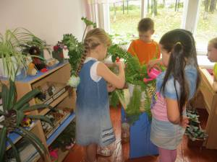
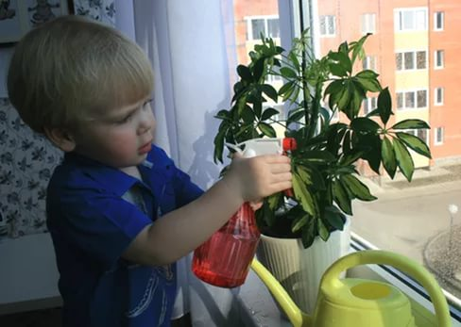
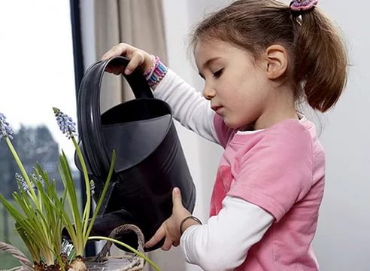

Slide 11
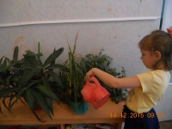
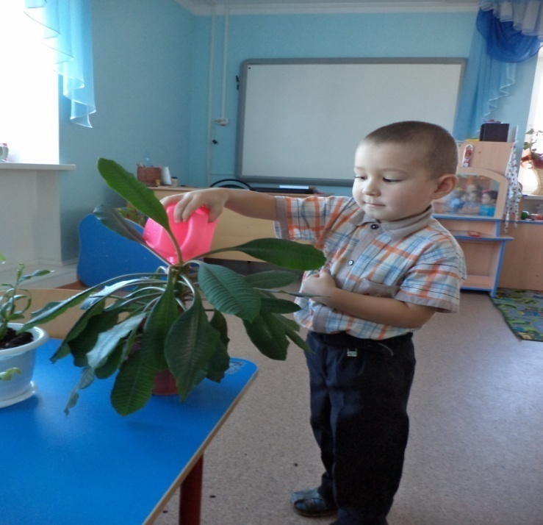

Slide 12
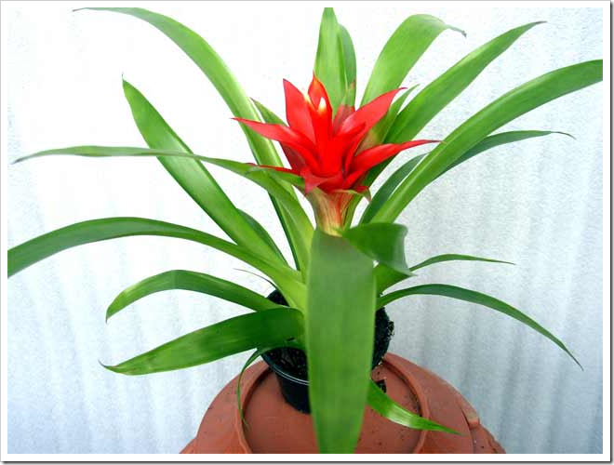
Основной этап:
Реализация проекта – это выращивание комнатных растений совместно с воспитанниками.

Slide 13
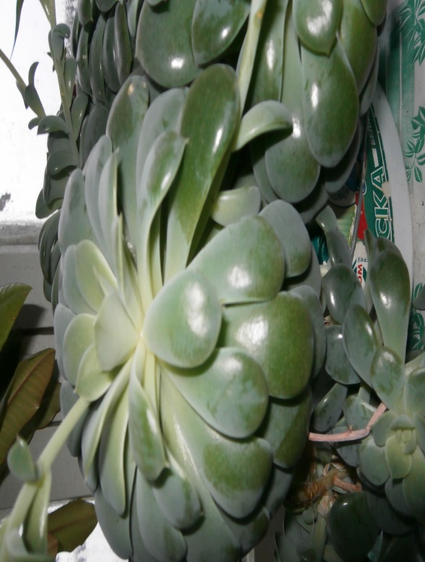
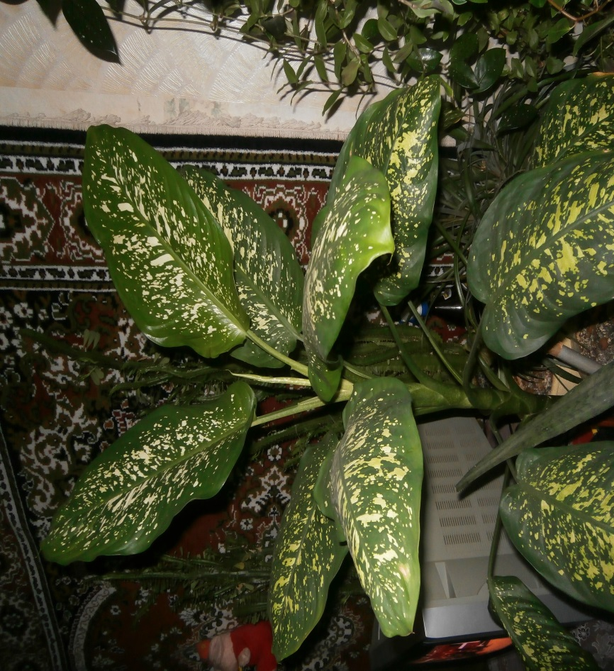
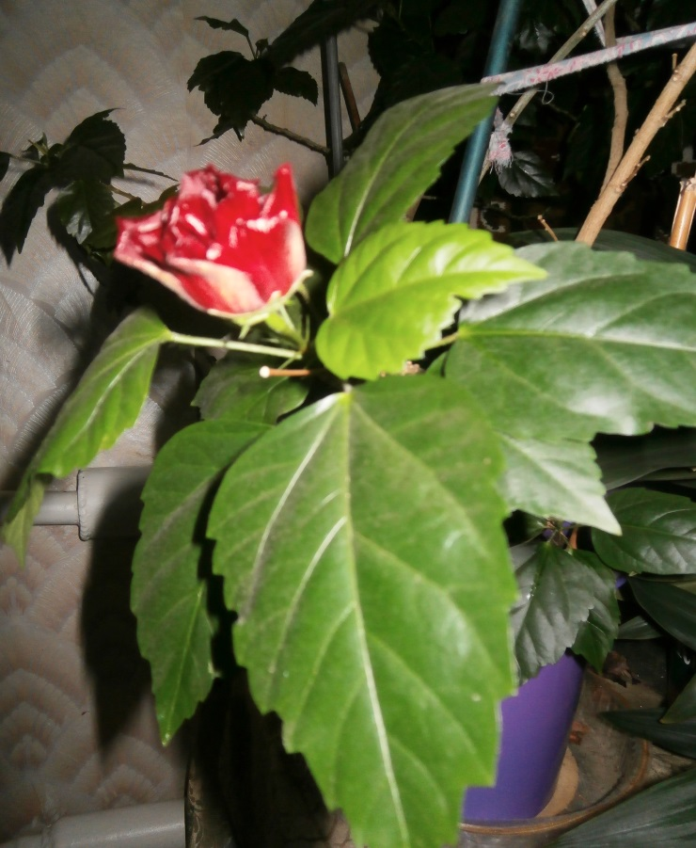
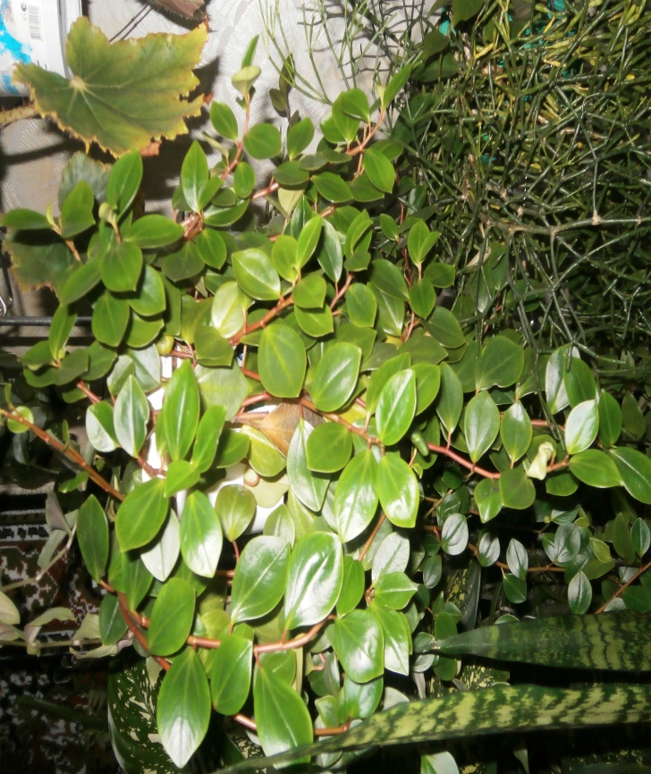

Slide 14
Заключительный этап:
обмен опытом работы по формированию у детей основ экологической культуры с педагогами на консультации и памятки для родителей по теме; презентация проекта; паспорт комнатных растений.

Slide 15
. Направления работы:
Игровая деятельность:
Дидактические игры: «Где спряталась матрёшка?»; «Что изменилось?»; «Найди такое же»; «Угадай растение по описанию»; «Опиши, я отгадаю»; «Чего не стало?»; «Найди растение по названию»; «Что сначала, что потом?», «Необычные цветы»; «Цветочный магазин». ТРИЗ «Ели бы я был цветком»

Slide 16
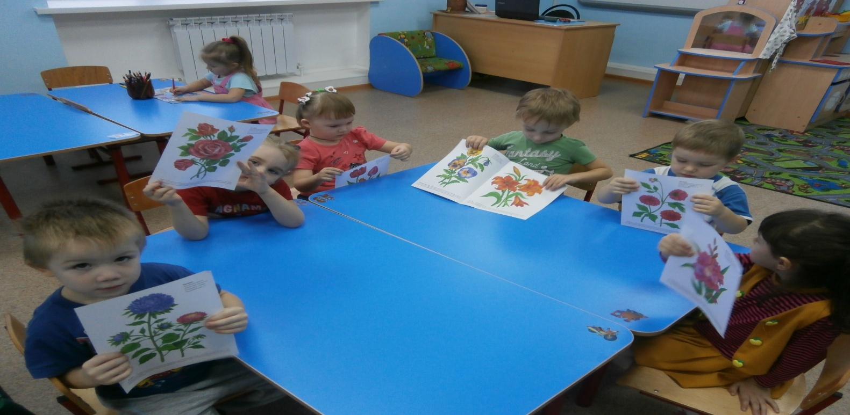
Сюжетно-ролевые игры:
«Цветовод»; «День рождения»; «Цветочный магазин»; «Семья».

Slide 17
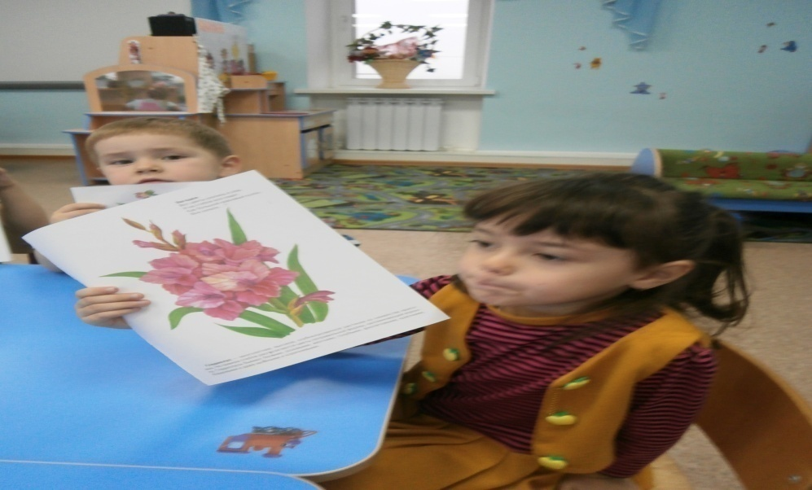
Познавательная деятельность:
Занятия: «Комнатные растения – наши друзья»; «Цветущие растения»; кружковые занятия: «Учусь ухаживать за комнатным растением», «Расскажи Хрюше о комнатных растениях».

Slide 18
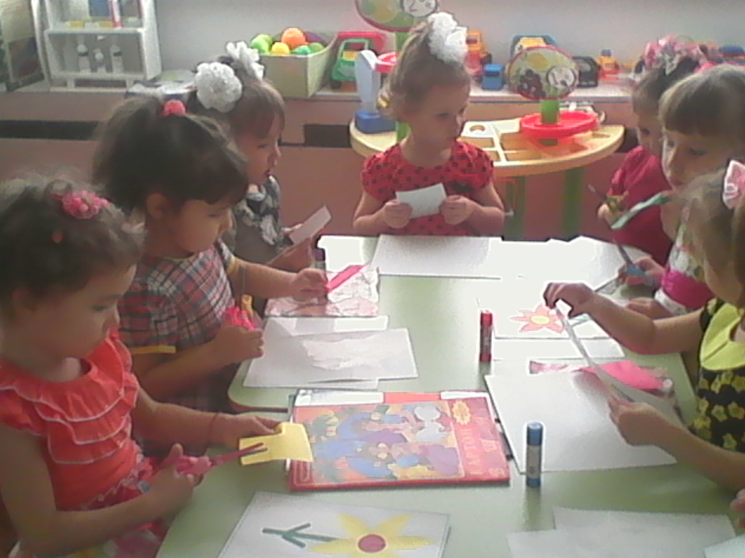
Познавательные беседы:
«Комнатные растения – друзья или враги?»; «Растения в нашей жизни»; «Помоги растениям»; «Расскажи Незнайке о комнатных растениях»; «Уход за комнатными растениями».

Slide 19
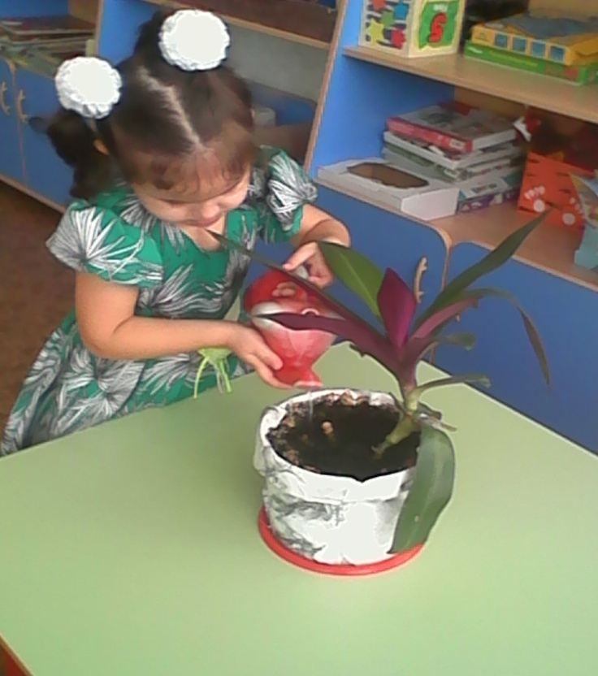
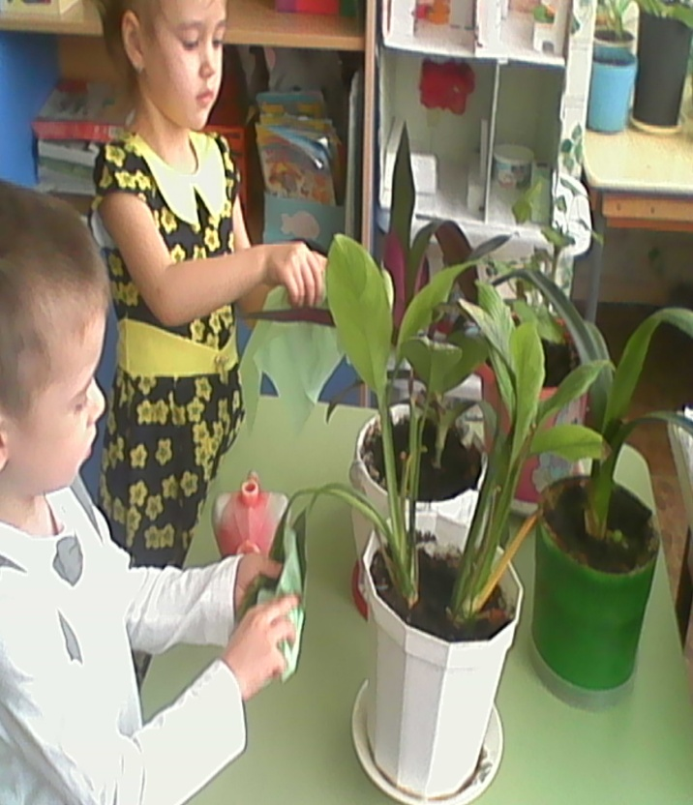
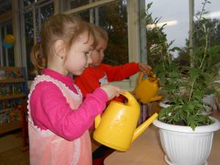
Решение проблемных ситуаций:
«За комнатными растениями необходим уход»

Slide 20
Беседы – обсуждения:
«Что необходимо растениям для жизни?»; «Как поливать комнатные растения?»; «Как дети с родителями заботятся о комнатных растениях?»; «В каких случаях дарят цветы?».

Slide 21
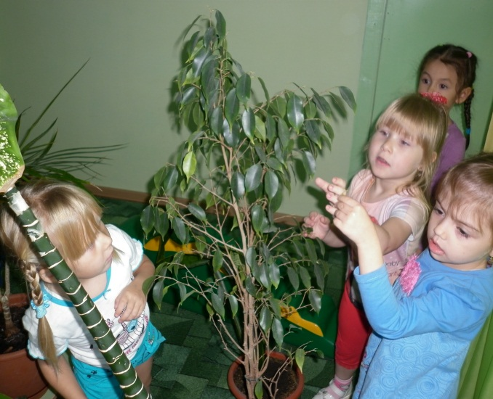
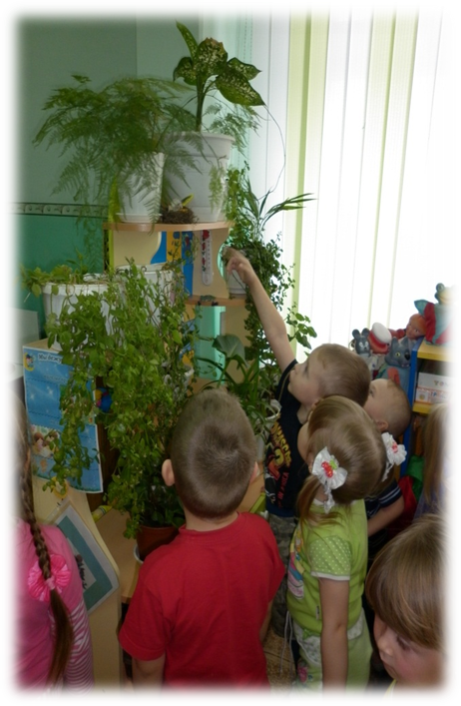
Экскурсия по экологическим уголкам в других группах, по детскому саду.

Slide 22
Речевое развитие:
Заучивание и чтение стихотворений о растениях; Чтение научно-популярной и художественной литературы по теме; Обсуждение пословиц, поговорок, отгадывание загадок; Рассматривание иллюстраций, открыток с изображением комнатных растений.

Slide 23
Художественно – эстетическое развитие:
Изготовление цветов из бумаги; Аппликация «Семицветик»,Коллективная аппликация «Мы любители природы»; Рисование красками, карандашами, мелками комнатных растений; лепка из пластилина «Любимые цветочки»; Конструирование цветов из мозаики.

Slide 24
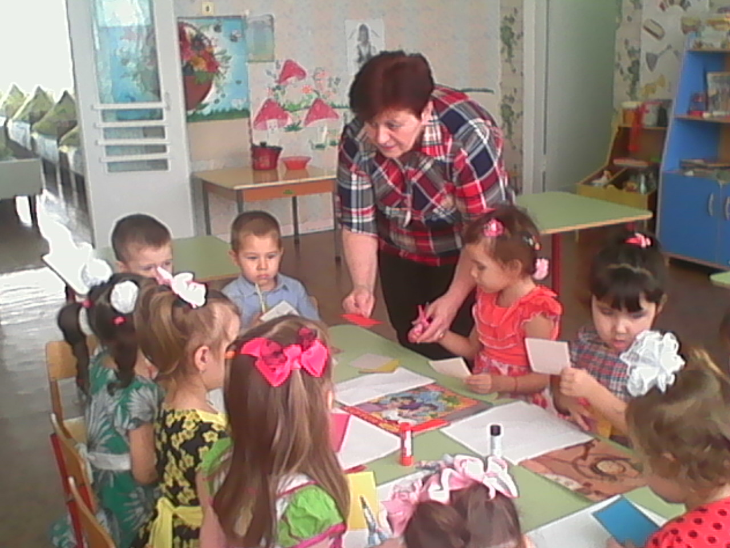

Slide 25
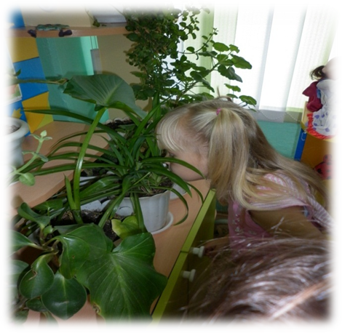
Упражнения на дыхание:
«Подуем на цветок», «Согреем цветок своим дыханием»

Slide 26
Труд:
Работа в «уголке природы» по уходу за комнатными растениями.

Slide 27
Работа с родителями:
создание паспорта комнатных растений, выращивание цветов для группы.

Slide 28
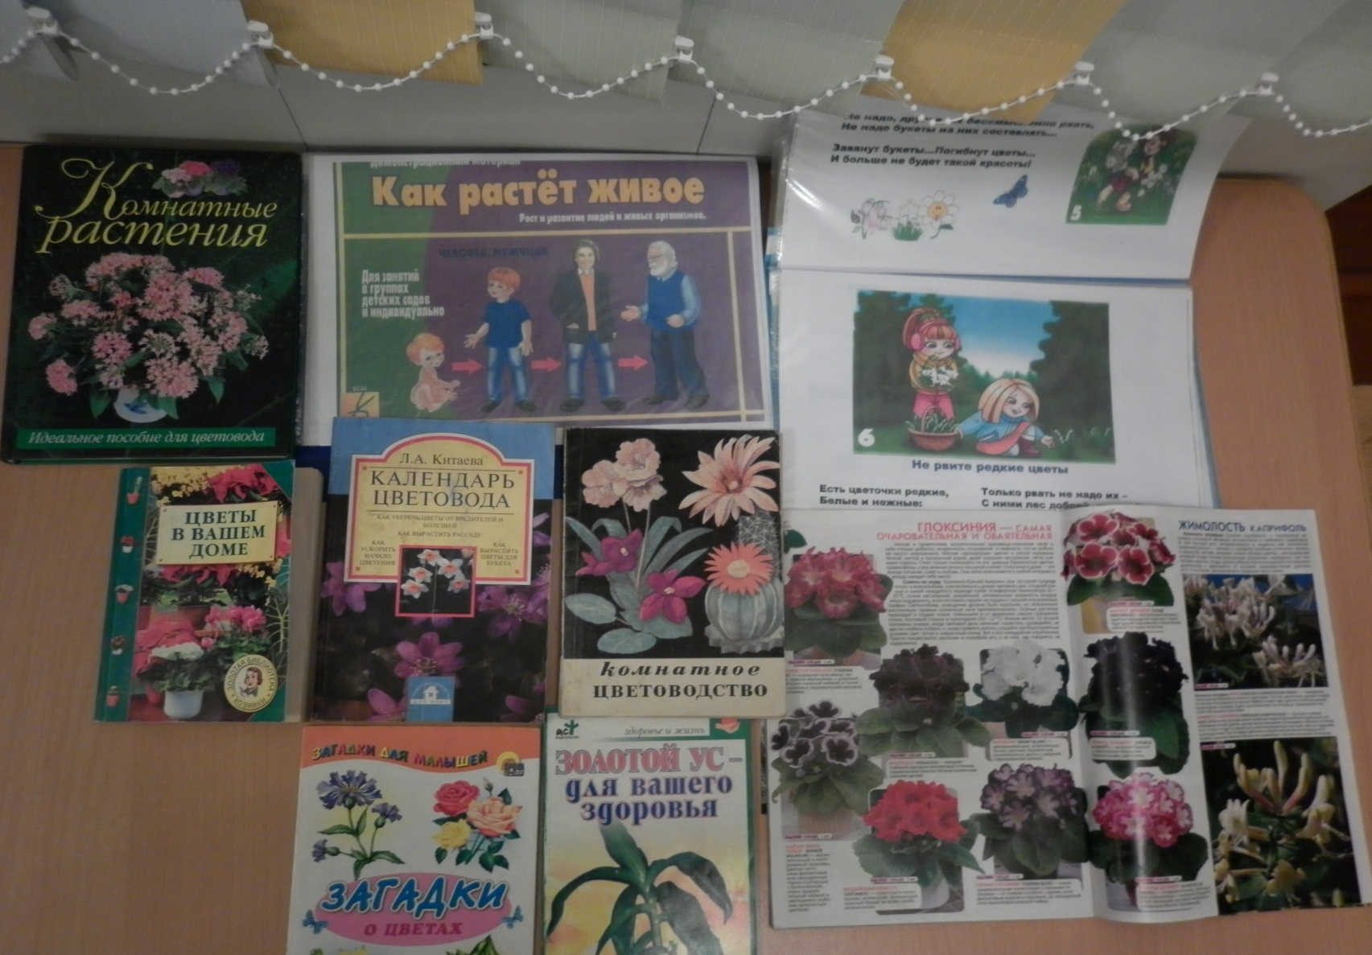
Предметно-развивающая среда:

Slide 29
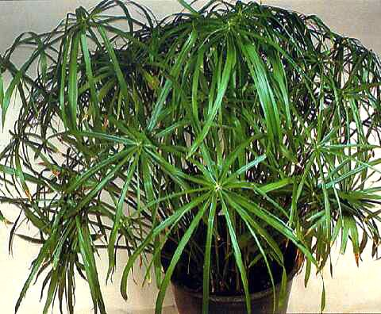
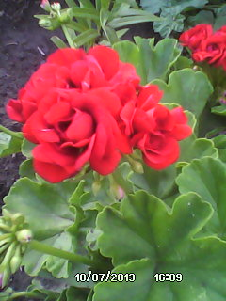
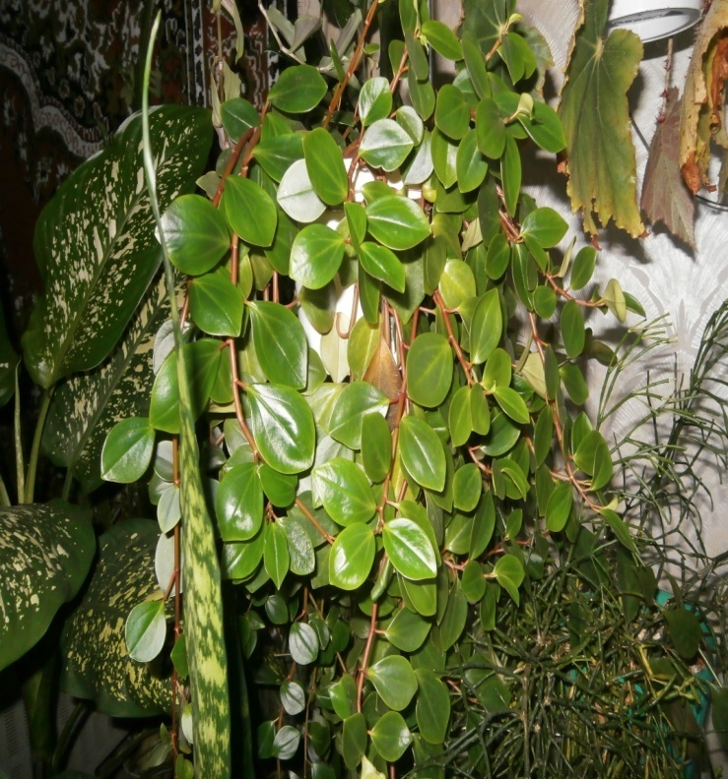
Озеленение группы, приёмной.

Slide 30
Работа родителей корзина с цветами

Slide 31
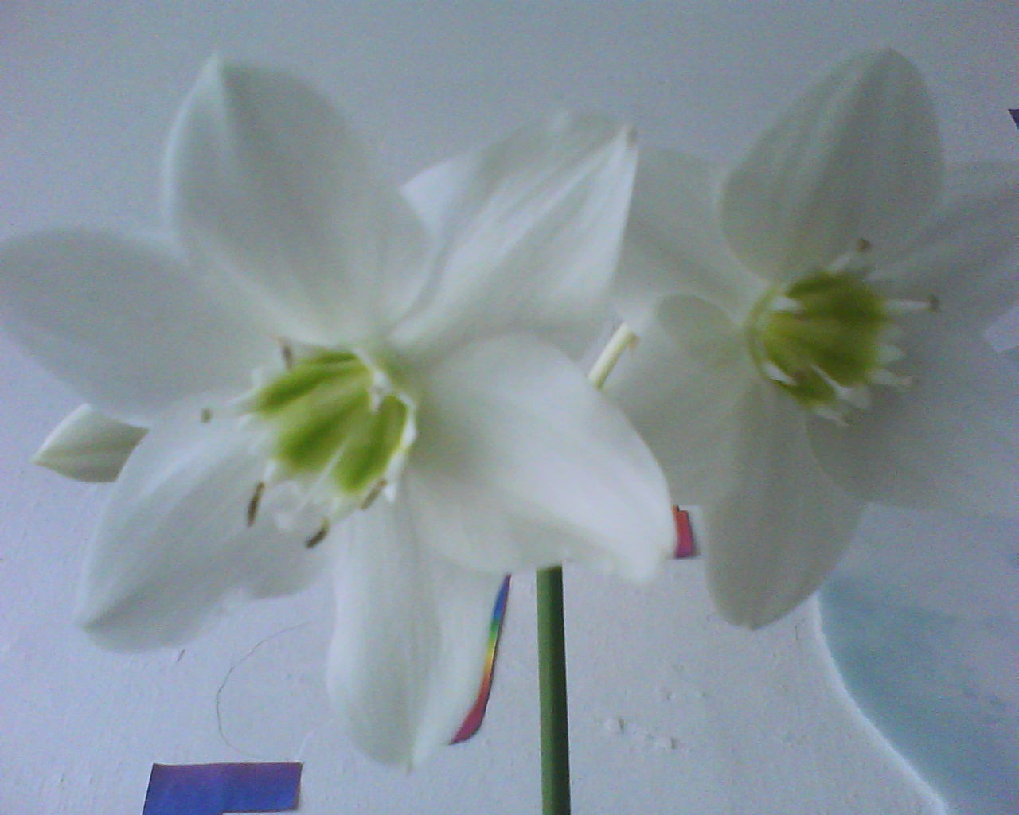
Спасибо за внимание!

